Slide 1

п
МИНОБРНАУКИ РОССИИ
Федеральное государственное бюджетное образовательное учреждение высшего образования «МИРЭА − Российский технологический университет» РТУ МИРЭА
Институт информационных технологий (ИИТ)
Кафедра практической и прикладной информатики (ППИ)
ОТЧЕТ ПО ПРАКТИЧЕСКОЙ РАБОТЕ
по дисциплине «Моделирование бизнес-процессов»
Практическая работа №30
Студент группы ИКБО-20-19 Московка Артём Александрович
Преподаватель Исаев Ростислав Александрович
Отчет представлен 18.12.2021

Slide 2
Индивидуальный вариант
Цель занятия: проверить способность осуществлять моделирование бизнес-процесса путем текстового, табличного и графического представления.
Выбранная нотация графического представления: WFD-диаграмма.
Выбранный вариант:
«Оформление ипотечного кредита» со стороны оформления документации.

Slide 3
Текстовое описание основного процесса
Процесс начинается с подачи заявки с пакетом документов на оформление ипотечного кредита клиентом, на что уходит не более 3 дней, затем персональный менеджер проверяет кредитную историю в БКИ: в случае плохой кредитной истории клиенту предлагается проверить КИ на несоответствия, если неисправности устранены, происходит повторная подача документов, либо же клиенту отказывают в оформлении кредита; в случае хорошей кредитной истории запрос на выдачу кредита одобряется, после чего происходит заказ отчета об оценке стоимости квартиры, после чего заполняются документы на страхование, затем последующее получение заключения страховой компании. После выполнения всех предыдущих пунктов происходит подписание документов, регистрация сделки купли-продажи в «Росреестре» и страхование приобретаемой квартиры. Наконец, Заёмщик получает кредит.

Slide 4
Табличное описание процесса «Оформление ипотечного кредита»
Наименование операции | Исполнитель | Входящие документы | Исходящие документы | Срок выполнения
Подача заявки на оформление ипотечного кредита | Заемщик | Пакет документов на оформление ипотечного кредита | Отсутствуют | Не более 3 рабочих дней
Проверка кредитной истории клиента в БКИ | Персональный менеджер по кредитам | Заявка на оформление ипотечного кредита | Решение о выдаче ипотечного кредита | Отсутствует
Предложение клиенту проверить кредитную историю на наличие несоответствий | Персональный менеджер по кредитам | Справка о кредитной истории клиента из БКИ | Отсутствуют | Не более 4 рабочих дней
Отказ клиенту в оформлении ипотечного кредита | Персональный менеджер по кредитам | Отсутствуют | Отсутствуют | Отсутствует

Slide 5
Табличное описание процесса «Оформление ипотечного кредита»
Наименование операции | Исполнитель | Входящие документы | Исходящие документы | Срок выполнения
Одобрение выдачи ипотечного кредита | Персональный менеджер по кредитам | Справка о кредитной истории клиента из БКИ | Отсутствуют | Отсутствует
Заказ отчета об оценке стоимости квартиры | Персональный менеджер по кредитам | Отсутствуют | Отчет об оценке стоимости квартиры | Не более 3 рабочих дней
Заполнение документов на страхование | Персональный менеджер по кредитам | Отчет об оценке стоимости квартиры | Документы на страхование недвижимости | Не более 2 рабочих дней
Получение заключения страховой компании | Сотрудник страховой компании | Документы на страхование недвижимости | Заключение страховой компании | Отсутствует

Slide 6
Табличное описание процесса «Оформление ипотечного кредита»
Наименование операции | Исполнитель | Входящие документы | Исходящие документы | Срок выполнения
Регистрация сделки в «Росреестре» | Сотрудник «Росреестра» | Подписанные документы по кредитку и договор купли-продажи квартиры в Фонде | Акт регистрации сделки | Не более 2 рабочих дней
Страхование приобретаемой квартиры | Страховой агент | Акт регистрации сделки | Документ о страховании недвижимости | Отсутствует
Выдача кредита Заемщику | Персональный менеджер по кредитам | Документ о страховании недвижимости и акт регистрации сделки | Сведения о выданном кредите | Отсутствует

Slide 7
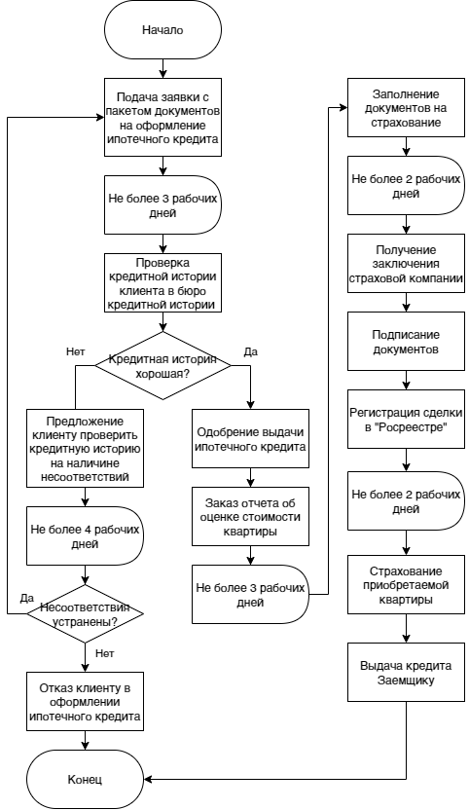
Диаграмма основного процесса
Рисунок 1 – Скриншот диаграммы основного процесса оформления ипотечного кредита

Slide 8
Текстовое описание декомпозиции процесса «Заключение договора»
Заключение договора начинается с согласования даты и времени сделки персональным менеджером по кредитам с Заемщиком. На это уходит не более 2 рабочих дней. После чего происходит открытие расчетного счета на Заемщика и Продавца, для чего требуется не более 3 рабочих дней. Наконец, происходит подписание документов по кредиту и договор купли-продажи квартиры в Фонде между Заемщиком и персональным менеджером по кредитам. В результате получаются договор купли-продажи и документы по кредиту, который будет выплачивать Заемщик.

Slide 9
Табличное описание подпроцесса «Заключение договора»
Наименование операции | Исполнитель | Входящие документы | Исходящие документы | Срок выполнения
Согласование даты и времени сделки с Заемщиком | Персональный менеджер по кредитам, Заемщик | Заключение страховой компании | Отсутствуют | Не более 2 рабочих дней
Открытие расчетного счета на Заемщика и Продавца | Менеджер банка | Заявка на открытие счета по ипотечному кредиту | Реквизиты счетов сторон | Не более 3 рабочих дней
Подписание документов по кредиту и договор купли-продажи квартиры в Фонде | Персональный менеджер по кредитам, Заемщик | Документы по кредиту, реквизиты расчетных счетов сторон | Договор купли-продажи квартиры, подписанные документы по кредиту | Отсутствует

Slide 10
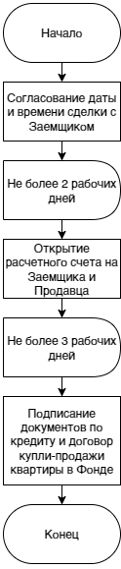
Диаграмма декомпозиции подпроцесса «Заключение договора»
Рисунок 2 – Скриншот диаграммы декомпозиции подпроцесса «Заключение договора»

Slide 11
Спасибо за внимание

